Slide 1

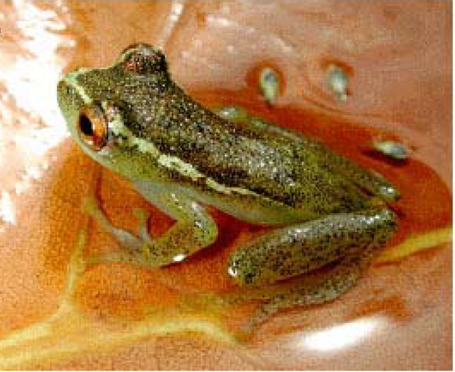
Blanca Estela García Manjarrez
Yuneri Pérez Arellano
Análisis Causal de la Mortalidad de Renacuajos de Rana Carrizo
21/05/2025

Slide 2
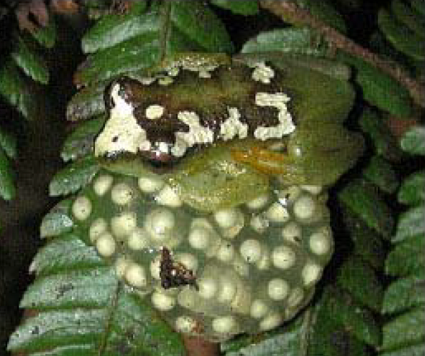
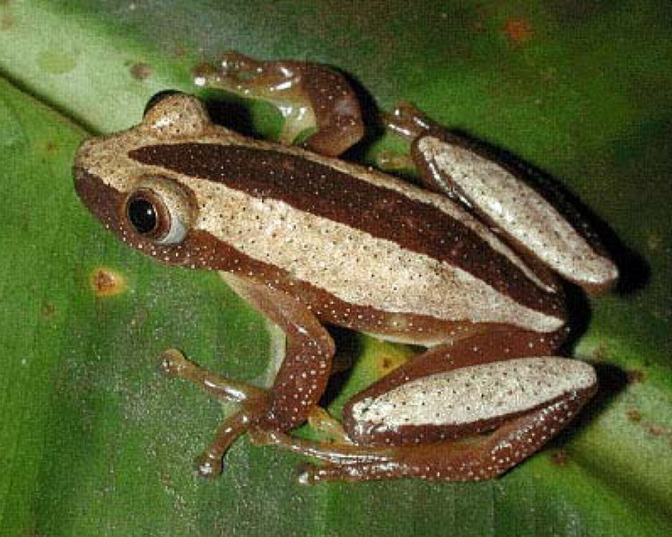
Contexto
Contexto y experimento original
• Vonesh & Bolker (2005) estudiaron la plasticidad de eclosión en la rana Hyperolius spinigularis, manipulando el tamaño y la densidad larvaria para simular impactos de depredadores.
• Se esperaba que las larvas inducidas (más pequeñas y menos desarrolladas) mostraran mayor mortalidad y larvación prolongada frente a depredadores acuáticos.
Hallazgos sorprendentes
• Las larvas inducidas no solo sobrevivieron a la metamorfosis, sino que además crecieron más rápido y alcanzaron tamaños mayores.
• Estos resultados motivaron el desarrollo de un modelo que combinara crecimiento compensatorio con depredación específica por densidad y tamaño.

Slide 3

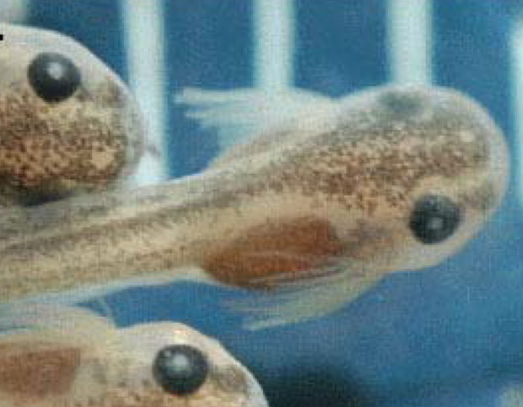
Introducción
Se replico el problema de supervivencia de renacuajos (cap. 13 de Statistical Rethinking, McElreath) usando un modelo bayesiano jerárquico.
Objetivo del proyecto
Demostrar las ventajas de un enfoque jerárquico para capturar mecanismos biológicos complejos y mejorar la inferencia sobre mortalidad larval y crecimiento compensatorio.

Slide 4
Objetivos
01.
02.
03.
04.
Reproducir y comprender el ejemplo de Statistical Rethinking aplicado a los datos de Reedfrogs.
Modelar la mortalidad larval y las respuestas compensatorias posteriores explorando distintos niveles de agrupamiento: pooling, no pooling y partial pooling.
Explorar el trade-off underfitting/overfitting comparando los tres niveles de pooling (total, none, partial) mediante criterios de información y gráficos de predicción.
Desplegar un análisis causal formal con un DAG que recoja nuestros supuestos de identificación.

Slide 5
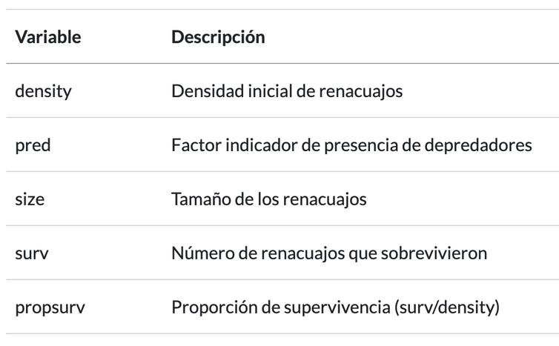
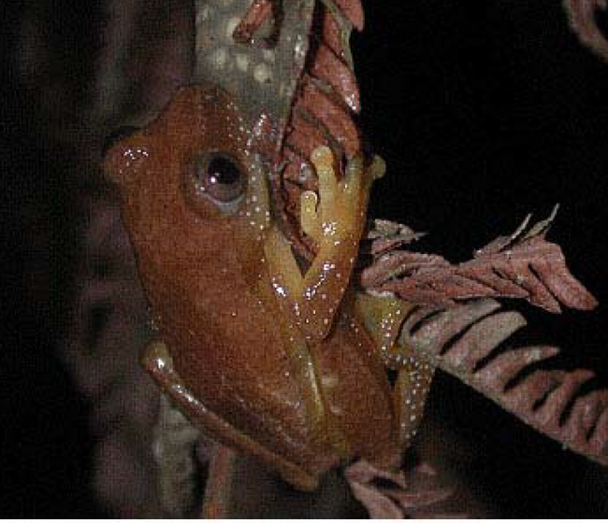
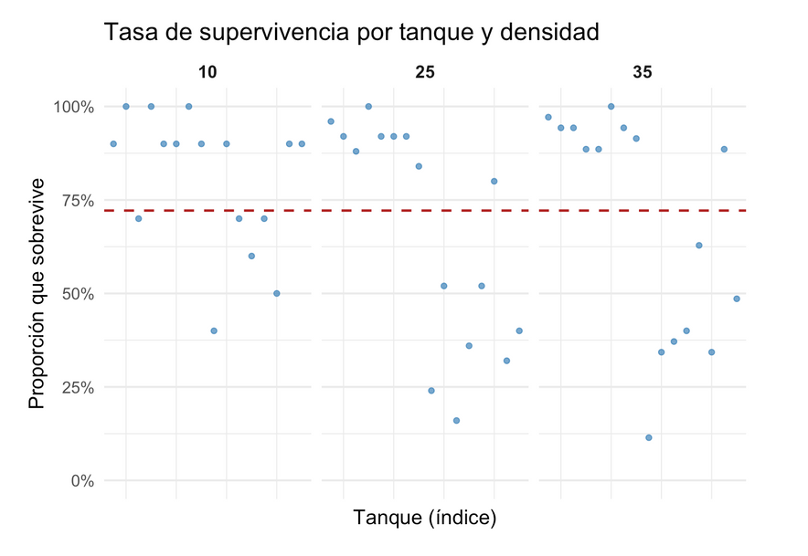
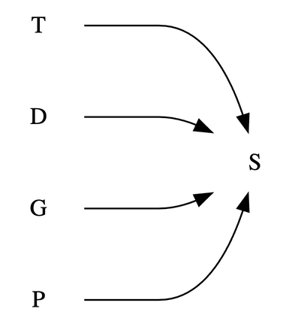
Datos y DAG
48 observaciones, que representan los tanques de renacuajos clasificados en pequeños, medianos y grandes, dependiendo de la densidad de renacuajos en cada uno. Además, de información sobre la supervivencia (variable binaria) y de la tasa de supervivencia en cada tanque.
T: Tanque; D: Densidad Inicial; G: Tamaño: P: Depredadores; S: Supervivencia

Slide 6
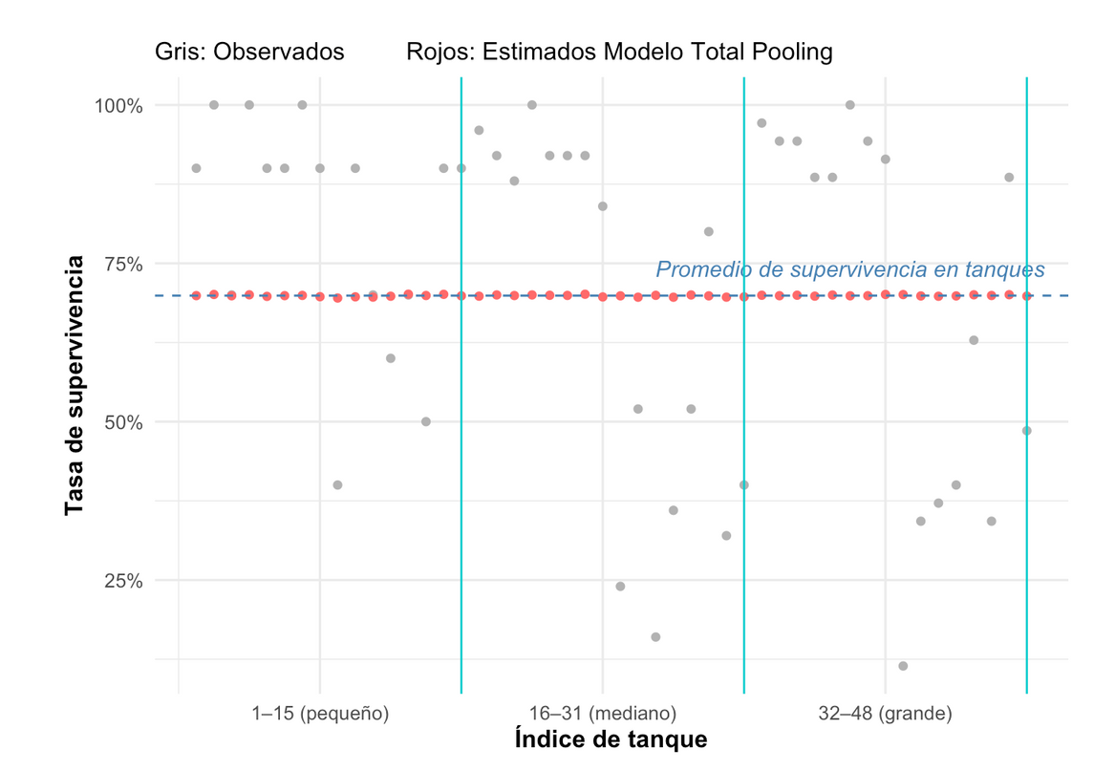
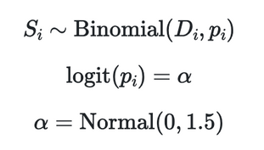
Modelo Total Pooling
Se asume que todos los tanques tienen la misma probabilidad de supervivencia. No hay diferencias entre tanques, salvo la variación por la densidad inicial Di
En este modelo totalmente agrupado (total pooling), las predicciones (puntos rojos) se limitan a la media global de supervivencia (línea punteada azul) y no siguen la dispersión real de los tanques (puntos grises), lo que indica un claro subajuste.

Slide 7
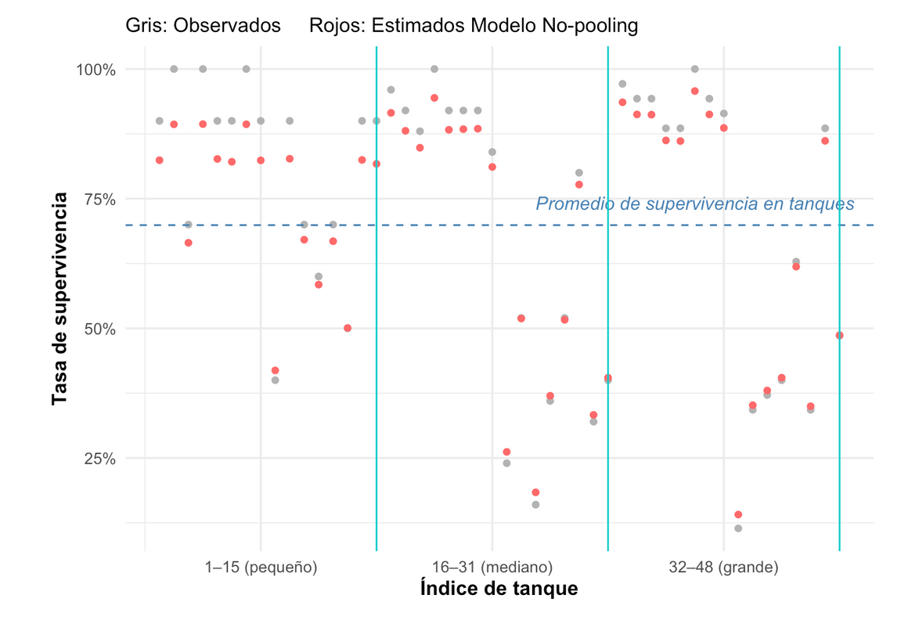
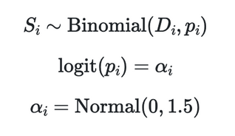
Modelo No-Pooling
Asignamos un intercepto αi distinto a cada tanque, pero no compartimos información entre ellos. Esto significa que cada tanque tiene su propio parámetro de línea base, y no hay aprendizaje entre ellos.
Captura fielmente cada dato empírico, pero padece de sobreajuste y de alta incertidumbre en tanques con pocas observaciones. Para obtener estimaciones más estables y evitar extremos sin fundamento, es recomendable utilizar un modelo jerárquico (Partial Pooling) que comparta información entre tanques.

Slide 8
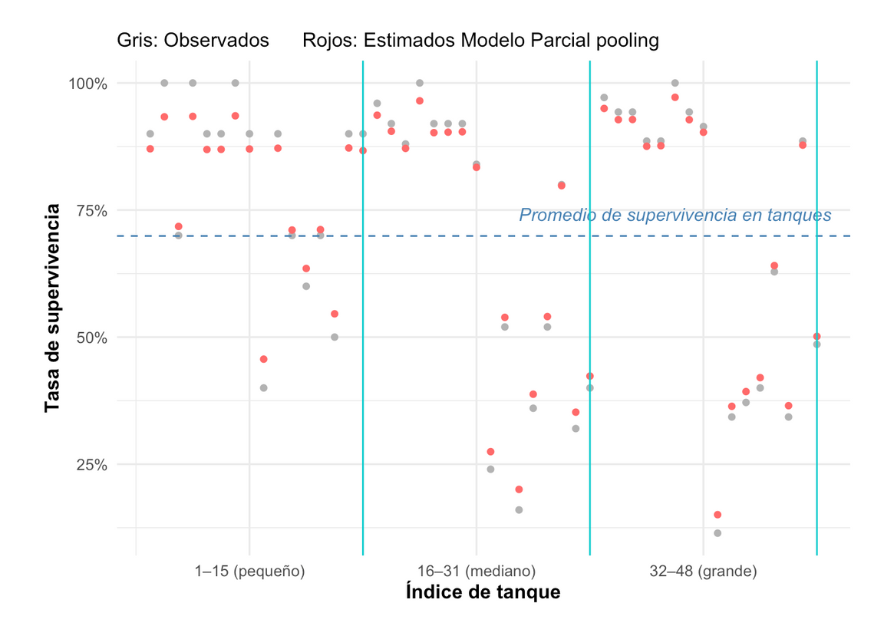
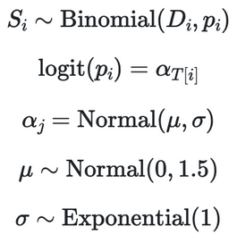
Modelo Partial Pooling
Se asigna un intercepto distinto a cada tanque, pero también estimamos la variabilidad entre ellos. Esto nos permite captar la heterogeneidad entre tanques y, al mismo tiempo, compartir información entre ellos. Para esto, se agregan dos parámetros: μ y σ, los cuáles llamaremos hiperparámetros desde este punto.El punto es que, en el modelo anterior, todas las αi se distribuían Normal con una media y desviación estándar establecida o fija. Con esta modificación, los αi comparten una misma distribución, lo que le permite transmitir información entre tanques al modelo.
Esta estructura jerárquica permite al modelo “aprender entre tanques”: los tanques con poca información se benefician del conocimiento global, mientras que los tanques con muchos datos retienen sus características particulares. Esto se conoce como regularización adaptativa o “shrinkage”.

Slide 9
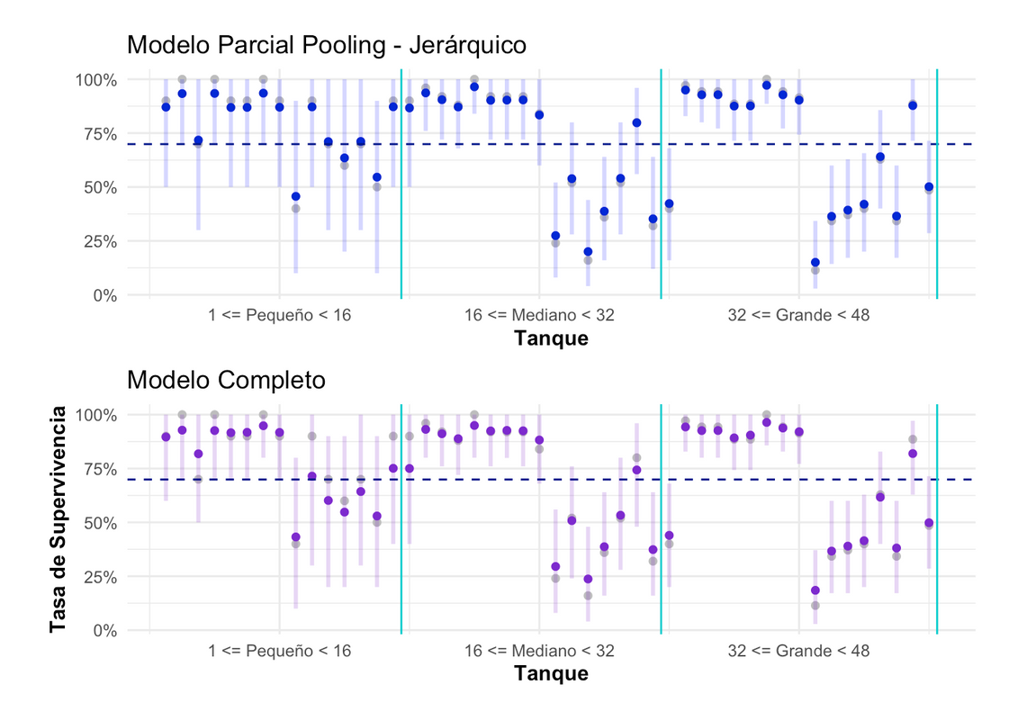
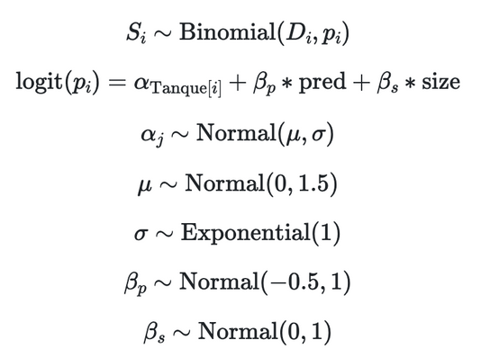
Modelo con información completa
En los tres modelos anteriores, no incorporamos todas las variables, y como lo que se desea es estudiar el fenómeno, incluiyendo todas las variables, es decir, agregando la variable depredador P y la variable tamaño G, dado nuestro DAG, puede mejorar la estimación de los efectos por variable. Podemos extender entonces la idea del Modelo Jerárquico e incorporar estas variables. De tal modo que:
Al incluir las variables de presencia de depredadores y tamaño, el Modelo Completo redistribuye parte de la variabilidad extrema hacia efectos sistemáticos: las predicciones de supervivencia caen en los tanques con depredadores y suben en los tanques sin ellos, tal como cabe esperar desde el punto de vista biológico.
Esa mayor separación aparente en la zona de altas tasas de supervivencia, no indica un error, sino que el modelo está capturando la variación mediante las covariables y suavizando (regularizando) los valores extremos.

Slide 10
Conclusiones
1. Modelo 1 (Total pooling)
- Asume una única probabilidad de supervivencia para todos los tanques.
- Las predicciones se limitan a la media global (~70 % de supervivencia) y no capturan la dispersión real entre tanques.
- Underfitting: subestima la variabilidad debida a factores no observados y pierde diferencias biológicamente relevantes.
2. Modelo 2 (No-pooling)
- Cada tanque tiene su propio intercepto sin compartir información con los demás.
- Ajusta casi perfectamente cada observación, incluso en valores extremos.
- Overfitting: las estimaciones en tanques con pocos renacuajos son muy inestables (IC muy amplios) y carecen de “arrastre” hacia un promedio general.
3. Modelo 3 (Partial pooling)
- Interceptos por tanque regulados por una distribución común con media μ≈1.35 (≈79 % supervivencia) y σ≈1.62.
- Shrinkage adaptativo: los tanques con poca información “se encogen” hacia la media global; los de muchos datos retienen su variabilidad.
- Logra un equilibrio óptimo entre under- y over-fitting, mejorando la capacidad predictiva y la estabilidad de las estimaciones.
4. Modelo 4 (Jerárquico + covariables: depredadores & tamaño)
- Incorpora dos coeficientes adicionales:
- **βₚ (pred)** ≈ −2.43 (IC 95 %: [−2.98, −1.87]) → gran efecto negativo de la presencia de depredadores.
- **βₛ (size)** ≈ −0.41 (IC 95 %: [−0.96, +0.17]) → tendencia a menor supervivencia en renacuajos más pequeños, aunque con mayor incertidumbre.
- Redistribuye parte de la variabilidad extrema hacia estos efectos sistemáticos, de modo que:
- Tanques con depredadores muestran supervivencias menores.
- Tanques sin depredadores elevan su supervivencia.
- Refuerza las expectativas biológicas: el modelo explica explícitamente el impacto de los covariables y regulariza los valores extremos.

Slide 11
¡Muchas gracias!

